Slide 1



WeFIND
Aplicativo móvel colaborativo para divulgação de animais perdidos e encontrados
Luis Henrique Fonseca Victoria
Orientadora: Prof.ª Me. Marla Cristina da Silva Sopeña
Coorientadora: Prof.ª Dra. Adriane Pires Rodrigues Ramires
Tecnologia em Sistemas para Internet · IFSul Campus Pelotas · 2026
Notes:
Boa noite. Sou o Luis Henrique e vou apresentar o WeFIND, um aplicativo móvel colaborativo para divulgação de animais perdidos e encontrados. Agradeço à banca, professores Vagner e Rafael, à minha orientadora, professora Marla, e à coorientadora, professora Adriane.

Slide 2
Roteiro
1
Introdução
2
Metodologia
3
Modelagem
4
Desenvolvimento
5
Avaliação
6
Considerações finais
WeFIND · TCC 2026
2
Notes:
A apresentação tem seis partes: introdução, metodologia, modelagem, desenvolvimento, avaliação com os resultados dos testes, e considerações finais.

Slide 3
Uma busca real virou o projeto
O que atrapalhou
Montar o anúncio à mão
Uma pessoa próxima perdeu o animal, e toda a busca aconteceu nas redes sociais.
Informação espalhada em vários grupos
Não dava para corrigir o que já circulou
Golpes e trotes nas divulgações
WeFIND · TCC 2026
3
Notes:
O trabalho nasceu de uma situação real. Uma pessoa próxima perdeu o animal e a busca foi toda pelas redes sociais. Acompanhei de perto: montar o anúncio com foto e contato levava tempo, a informação ficava espalhada em vários grupos, não dava para corrigir o que já tinha sido compartilhado, e apareciam golpes e trotes.

Slide 4
O problema é comum
46%
dos lares brasileiros têm cachorro
15%
dos tutores perderam cão ou gato em 5 anos
IBGE, 2020
EUA · Weiss et al., 2012
48%
não usam coleira, plaquinha ou microchip
32%
de quem perdeu um animal nunca o reencontrou
Pesquisa de campo · 23 de 48
Pesquisa de campo · 8 de 25
WeFIND · TCC 2026
4
Notes:
Quase metade dos lares brasileiros tem cachorro, segundo o IBGE. Não há dado nacional sobre perdas; a referência mais usada é um estudo dos EUA: 15% dos tutores já perderam um cão ou gato em cinco anos. Na minha pesquisa de campo, 48% não usam nenhuma identificação no animal, e 32% de quem já perdeu um animal nunca o reencontrou.

Slide 5
Objetivo
Desenvolver um aplicativo móvel colaborativo que apoie tutores e a comunidade na divulgação e na busca de animais perdidos e encontrados, e na adoção responsável.
Objetivos específicos, todos cumpridos
✓
✓
✓
✓
✓
✓
✓
Identificar
Analisar
Modelar
Projetar
Implementar
Testar
Avaliar
WeFIND · TCC 2026
5
Notes:
O objetivo geral foi desenvolver uma aplicação móvel colaborativa que apoie tutores e a comunidade na divulgação e na busca por animais perdidos e encontrados e na adoção responsável. Os sete objetivos específicos foram cumpridos: identificar as dificuldades da comunidade, analisar sistemas similares, definir e modelar os requisitos em UML, projetar a interface, implementar o app, testar a correspondência e avaliar a usabilidade com o Quant UX e a escala SUS.

Slide 6
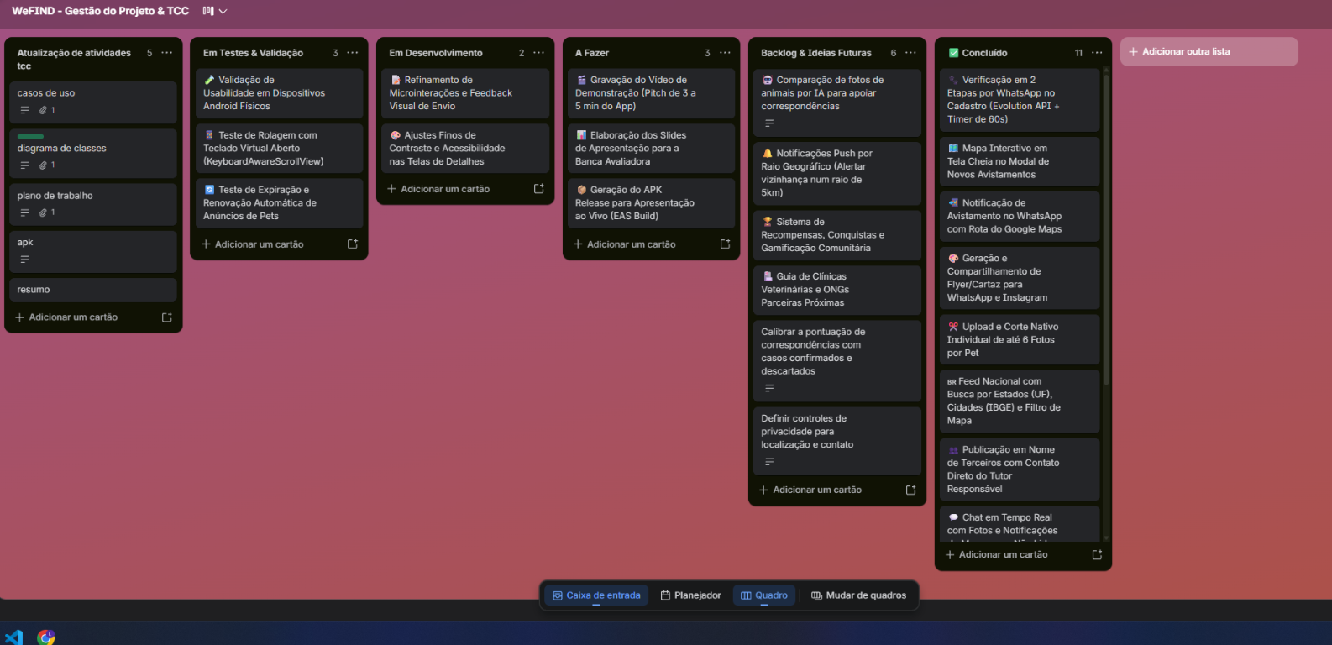
Como o trabalho foi feito
1
Investigar
questionário com 48 pessoas e análise de 4 plataformas
2
Construir
seis entregas, cada uma testada no celular
3
Avaliar
Tarefas organizadas no Trello, em quadro Kanban
teste com usuários no Quant UX e escala SUS
Pesquisa aplicada, exploratória e descritiva
WeFIND · TCC 2026
6
Notes:
É uma pesquisa aplicada, exploratória e descritiva (Gil; Marconi e Lakatos). Foi em três passos: investigar o problema, com questionário e análise de plataformas parecidas; construir o app em seis entregas — acesso, mapa, publicações, comunicação, divulgação e devolução segura —, cada uma testada no celular antes da próxima; e avaliar com usuários no Quant UX. As tarefas ficaram no Trello.

Slide 7
48 pessoas responderam ao questionário
O que mais fez falta nas primeiras horas da busca
65%
já encontraram ou acolheram um animal
52%
já perderam um animal
Respostas dos 25 que já perderam um animal; até 3 opções por pessoa
Formulário em dois grupos do Facebook; descreve só o grupo consultado
WeFIND · TCC 2026
7
Notes:
Na pesquisa de campo, 48 pessoas responderam, a maioria de Pelotas. 65% já encontraram ou acolheram um animal, ou seja, também são quem acha; 52% já perderam um. Entre os que perderam, o que mais fez falta foram avisos de quem viu o animal (84%), alcançar as pessoas do bairro (72%) e alerta de animal parecido (48%). É amostra por conveniência, então descreve apenas esse grupo.

Slide 8




Nenhuma reúne mapa, rota e correspondência
Viu Meu Pet
PawBoost
AlertPet
Facebook
WeFIND
App para celular
✓
✓
✗
✗
✓
Cartaz digital
✓
✓
✓
✗
✓
Mapa interativo
✗
✗
✗
✗
✓
Avistamento com local
✗
✗
✗
✗
✓
Rota até o local
✗
✗
✗
✗
✓
Sugestão de correspondência
✗
✗
✗
✗
✓
WeFIND · TCC 2026
8
Notes:
Analisei quatro soluções: Viu Meu Pet, PawBoost, AlertPet e os grupos do Facebook, que é o que as pessoas mais usam. As funções básicas os concorrentes já têm — cadastro com fotos, cartaz, filtros, alertas. O diferencial do WeFIND está no mapa interativo, nos avistamentos com localização, na rota até o local e na sugestão de correspondências. São justamente as necessidades que os participantes apontaram.

Slide 9
21 requisitos funcionais em três frentes
8
Base do aplicativo
6
Busca colaborativa
7
Reencontro e confiança
Conta e perfil
Publicar e editar anúncios
Mapa, busca e filtros
Expiração automática
Rota e avistamentos
Chat e notificações
Cartaz para divulgar
Sugestão de correspondência
Denúncia e moderação
Comprovação de tutela
Meus pets e carteirinha
Adoção e classificação
4 não funcionais acesso controlado no banco (RLS) · localização aproximada · HTTPS · fotos comprimidas
WeFIND · TCC 2026
9
Notes:
A partir da pesquisa defini 21 requisitos funcionais em três grupos. Base do aplicativo: conta, perfil, publicações, mapa, filtros e expiração. Busca colaborativa: rota até a pista mais recente, avistamentos, mensagens, notificações, cartaz e sugestão de correspondências. Reencontro e confiança: denúncia e moderação, comprovação de tutela, meus pets com carteirinha, adoção e classificação de membros. E quatro não funcionais, seguindo a ISO 25010: regras de acesso no banco com RLS, localização aproximada nas telas públicas, HTTPS e compressão das fotos no aparelho.

Slide 10
Toda publicação tem prazo
30 dias
3 dias antes
+30 dias
Remoção
ativa no mural e no mapa
o autor é avisado para renovar
oculta, ainda pode renovar
limpeza diária às 3h apaga anúncio e fotos
Tipos de publicação
Perdido
Encontrado
Para adoção
Reencontrado
WeFIND · TCC 2026
10
Notes:
Para o mural não ficar cheio de anúncios abandonados (RF16), toda publicação fica ativa 30 dias, contados do cadastro ou da última renovação. Três dias antes de vencer, o autor é avisado. Se não renovar, fica 30 dias oculta, mas ainda pode renovar. Depois, uma limpeza automática no servidor, todo dia às 3h, apaga a publicação e as fotos. Os tipos são: perdido, encontrado, para adoção e reencontrado, que encerra a busca.

Slide 11
Diagrama de casos de uso
Aplicativo WeFIND
Consultar publicações e mapa
Criar conta e entrar
Visitante
Publicar animal (perdido, encontrado, adoção)
Registrar avistamento
Traçar rota até o local
Conversar pelo chat
Gerar e compartilhar cartaz
Ver correspondências sugeridas
Usuário autenticado
Cadastrar meus pets
Pedir tutela e combinar devolução
Denunciar e classificar membros
Analisar denúncias e moderar
Administrador
Versão resumida; o diagrama completo está no texto
WeFIND · TCC 2026
11
Notes:
São três atores, e cada um herda do anterior — a seta com triângulo é a generalização. O visitante consulta publicações e o mapa e pode criar conta. O usuário autenticado faz tudo o que o visitante faz e também publica (com recompensa ou de forma anônima), registra avistamentos, traça a rota, conversa, gera o cartaz, cadastra seus pets, pede ou analisa a tutela, combina o encontro e classifica membros. O administrador, além disso, analisa denúncias e modera. (Se perguntarem: o diagrama completo, com include e extend, está no texto.)

Slide 12
Arquitetura em três partes
Aplicativo
Backend
Mensageria
React Native + Expo
Supabase
Evolution API
JavaScript, um código para Android e iOS; GPS, câmera e notificações
Login, PostgreSQL com regras de acesso, fotos, tempo real e funções no servidor
Envia código de verificação e avisos pelo WhatsApp
HTTPS
HTTPS
Por quê: backend pronto, sem servidor próprio, e avisos onde as pessoas já estão.
Apoio: Git e GitHub, Trello, Figma, Astah, VS Code e GitHub Copilot
WeFIND · TCC 2026
12
Notes:
O aplicativo é em React Native com Expo, em JavaScript, que eu já conhecia: um código só gera Android e iOS, e o Expo permite testar direto no celular e gerar o APK. Usa GPS, câmera, galeria e notificações; Google Maps para o mapa e login com Google. O backend é o Supabase: autenticação, banco PostgreSQL com regras de acesso (RLS), armazenamento das fotos, tempo real para o chat e as Edge Functions, que rodam no servidor. E a mensageria: a Evolution API, hospedada no Render, liga um número de WhatsApp ao sistema; quando o app precisa avisar alguém, uma função do servidor pede o envio. Usei o GitHub Copilot como apoio, sempre revisando o código.

Slide 13
Identidade visual
We = nós Find = encontramos
Cão e gato em volta de um pin de localização: encontrar em conjunto
Primária
Secundária
Perdido
Encontrado
Adoção
#2E5634
#B1734A
#D64545
#D5803D
#DC2777
Roboto: fonte padrão do Android, em negrito, médio e regular
Logo criada com auxílio de IA (ChatGPT) e refinada no Figma
WeFIND · TCC 2026
13
Notes:
⚠ LEMBRAR DE FALAR: a logo foi gerada com inteligência artificial (ChatGPT), a partir de um prompt pedindo cão, gato e um pin de localização em verde e terracota, e depois refinada à mão no Figma — curvas, espessuras e simetria.
WeFIND junta We, nós, e Find, encontramos: a ideia de busca coletiva. Verde para esperança e confiança, marrom como tom quente de contraste, e cores próprias para perdido, encontrado e adoção. A fonte é a Roboto, padrão do Android e do Material Design, gratuita e com todos os acentos, em três pesos: negrito para títulos, médio para botões e regular para textos.

Slide 14
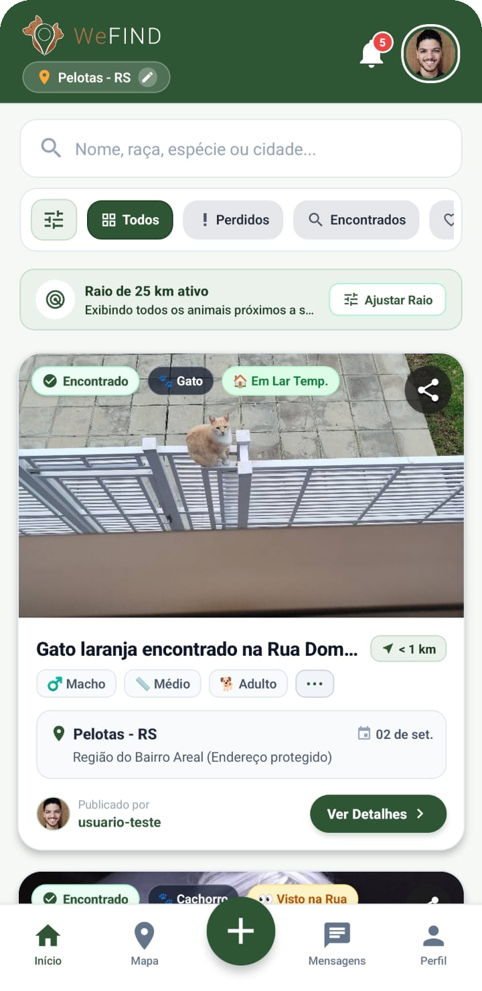
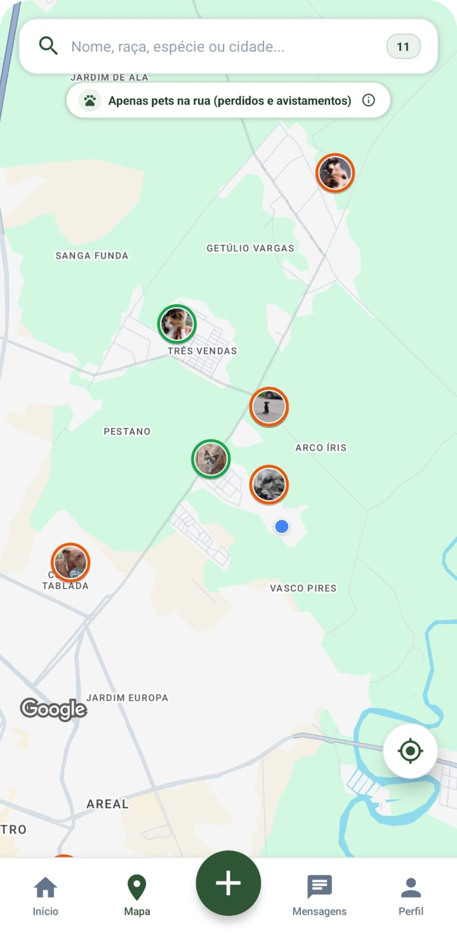
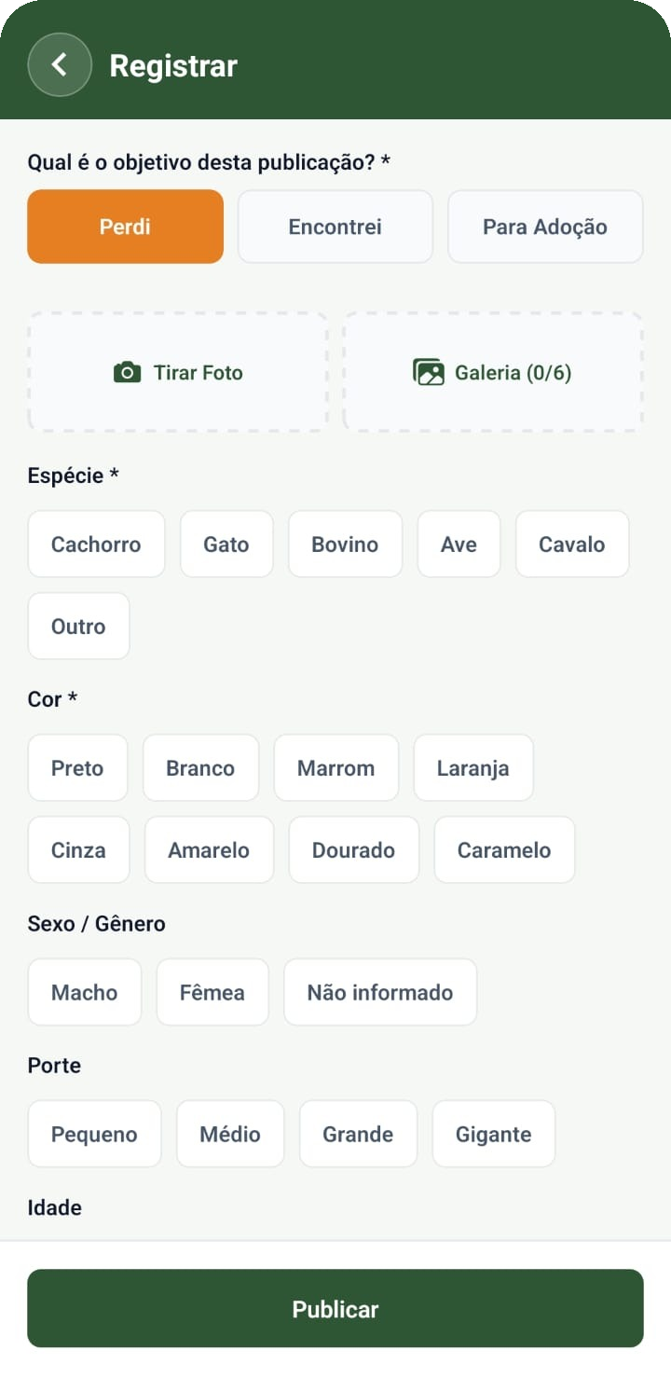
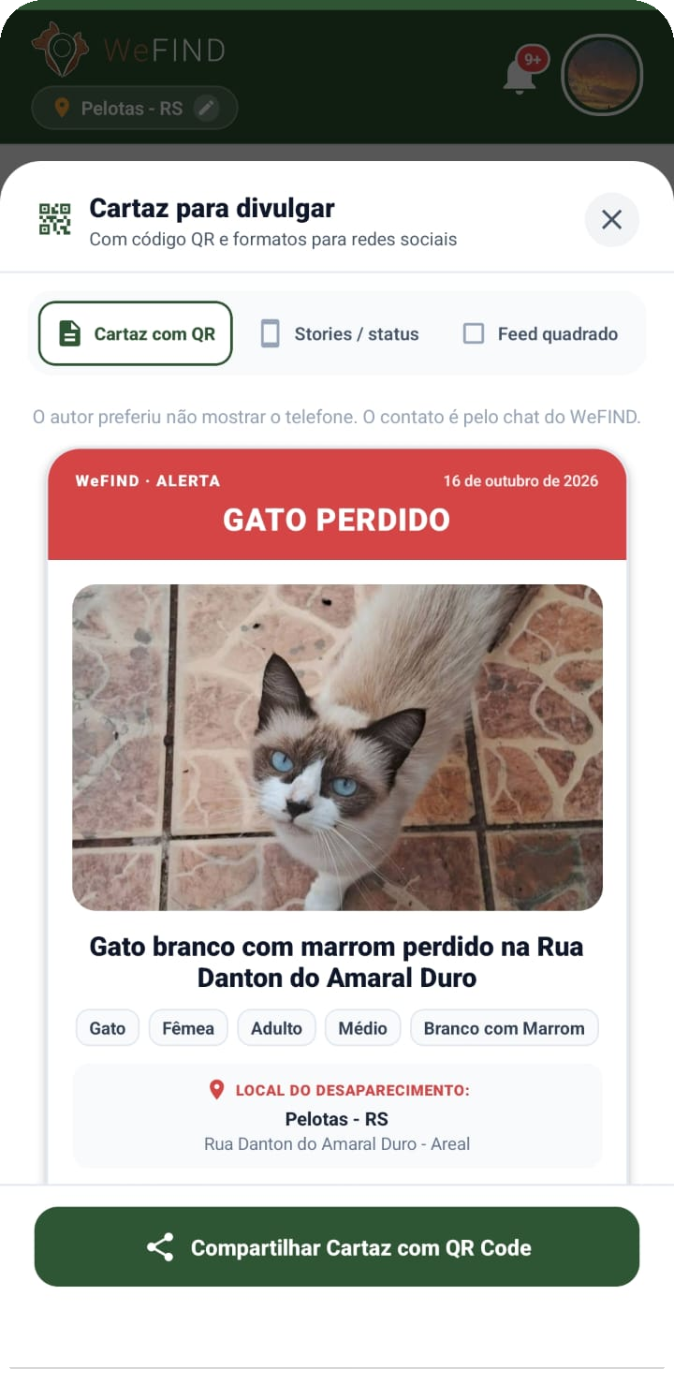
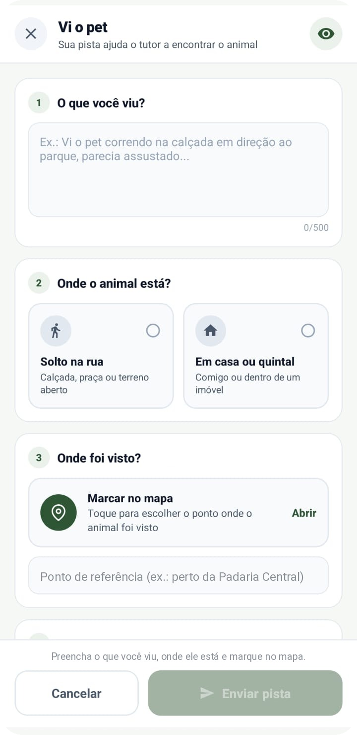
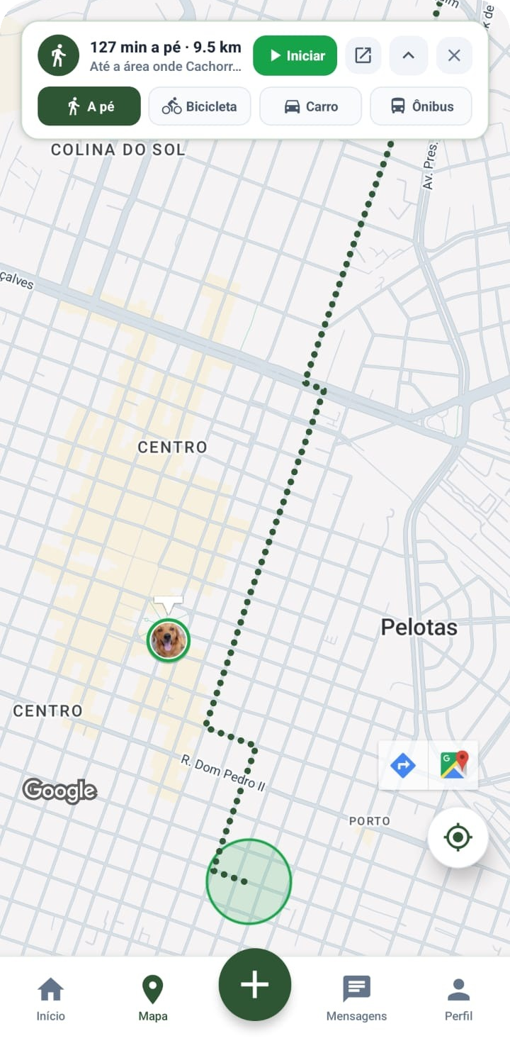
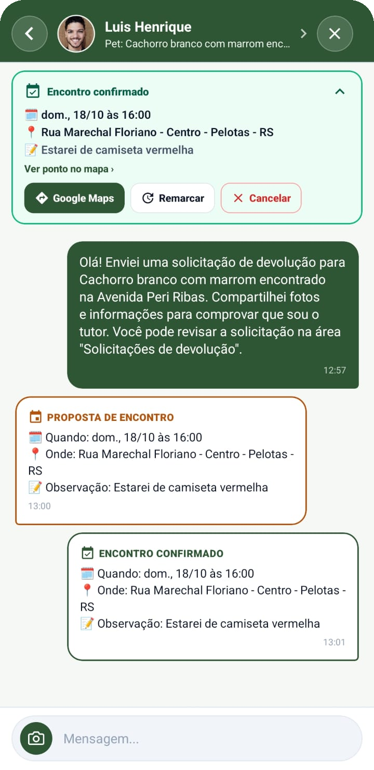
O WeFIND em sete telas
Mural
Mapa
Publicar
Cartaz
Vi o pet
Rota
Devolução
WeFIND · TCC 2026
14
Notes:
Essas são as telas principais. O mural com perdidos, encontrados e adoção; o mapa com as publicações por região; o cadastro do anúncio; o cartaz gerado com QR code para compartilhar; o registro de avistamento, o "vi o pet", com o local marcado no mapa; a rota até a pista mais recente; e a devolução, com o encontro combinado no chat depois da comprovação de tutela.

Slide 15
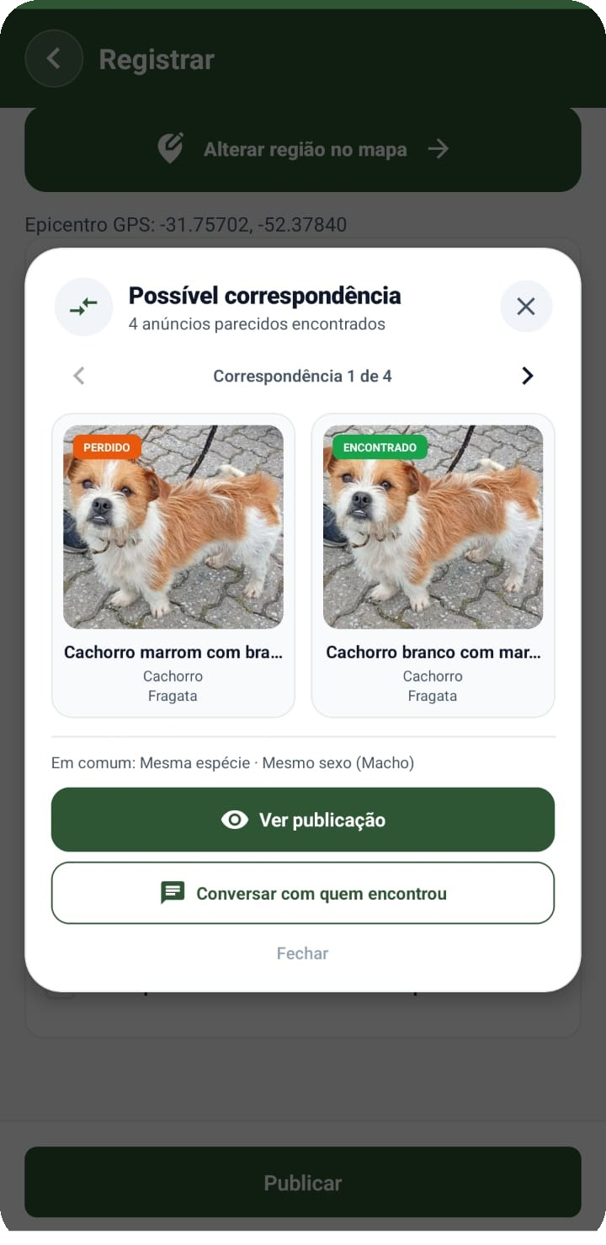
Correspondência: como a pontuação funciona
Critério | Igual | Diferente
Espécie | +20 | descarta o par
Sexo | +10 | descarta o par
Porte | +15 | descarta (pequeno × grande)
Raça | +25 | −20
Pelagem | +20 | −25
Idade | +5 | −15 (filhote × idoso)
Distância | +15 até 1,2 km | −15 acima de 20 km
55 pontos
60 pontos
O usuário
entra nas sugestões
gera aviso no app, push e WhatsApp
confirma ou descarta
WeFIND · TCC 2026
15
Notes:
Esse é o principal diferencial: o app sugere quando um animal perdido pode ser um encontrado. Quando alguém publica, o app compara com os anúncios ativos do tipo oposto. Cada par ganha ou perde pontos por espécie, sexo, porte, raça, pelagem, idade e distância; espécie, sexo ou porte opostos descartam o par direto. (Dado não informado vale menos pontos: espécie +10, sexo +3, porte +5, pelagem +4; sem GPS, mesmo bairro +12, mesma cidade +5.) Com 55 pontos o par entra na lista de sugestões; com 60, até três sugestões geram aviso no app, push e WhatsApp. Não é probabilidade, é uma nota de semelhança; quem confirma é o usuário.

Slide 16
Demonstração
youtube.com/watch?v=f4arrwzdrZQ
WeFIND · TCC 2026
16
Notes:
Agora mostro o aplicativo funcionando. (Inserir o vídeo aqui — no Canva ou no PowerPoint — ou clicar no link. Ter o vídeo baixado como plano B caso a internet falhe.)

Slide 17
Quatro avaliações
Verificação funcional
Segurança
Usabilidade
Correspondência
0
51/100
94,75
8 de 10
erros impeditivos nos fluxos principais
nota do MobSF na análise do APK
média SUS, grau A+
pares do mesmo animal sugeridos
O app funciona e foi bem aceito; a correspondência ainda sugere animais errados e precisa de calibragem.
WeFIND · TCC 2026
17
Notes:
Fiz quatro avaliações. A verificação funcional, feita por mim nos fluxos principais em setembro, não teve erros que impedissem concluir as operações. Na segurança, a análise estática do APK no MobSF deu nota 51 de 100: um alerta alto, sobre instalar em versões antigas do Android, e avisos de configuração; nenhum rastreador. São pontos a revisar, não vulnerabilidades confirmadas. Na usabilidade, a média SUS foi 94,75. E na correspondência, 8 de 10 pares do mesmo animal foram sugeridos, mas também 6 de 10 pares diferentes. Detalho esses dois a seguir.

Slide 18
Usabilidade: todos concluíram as 5 tarefas
Tarefa no Quant UX | Tempo médio
Criar a conta | 22,4 s
Achar um cachorro para adotar | 10,8 s
Avisar que viu o cachorro | 21,0 s
Traçar uma rota a pé | 17,4 s
Publicar perdido e gerar o cartaz | 29,7 s
Média SUS
94,75
grau A+
referência ≈ 68
10 voluntários (9 tutores) · protótipo com as telas do app
Atenção à rota: maior variação de tempo (um participante levou 70 s)
WeFIND · TCC 2026
18
Notes:
O teste foi feito no Quant UX, com um protótipo navegável montado com as telas do app; os campos eram preenchidos ao tocar. Dez voluntários, nove tutores, fizeram cinco tarefas, e todos concluíram todas. O teste durou em média 2,4 minutos. A tarefa mais longa foi publicar com o cartaz, perto de 30 segundos. Depois responderam o SUS: média 94,75, de 77,5 a 100, grau A+, bem acima da referência de 68; metade deu nota máxima. Ponto de atenção: a rota teve a maior variação — mediana 9,4 s, mas um participante levou 70 s — e o único comentário aberto citou estranhamento ali. Limites: amostra pequena, recrutada num grupo de desenvolvedores, e protótipo com mapa estático; por isso leio como indício favorável, não como medida definitiva.

Slide 19
Correspondência: 20 pares de teste
55 sugere
60 avisa
8 de 14
V9
V5
V2
V10
V6
sugestões corretas (57%)
Mesmo animal
V4
V8
V7
V3
V1
D4
D1
8 de 13
D3
D8
D7
Animais diferentes
D2
D6
D9
D5
D10
avisos corretos (62%)
0
20
40
60
80
100
Por que errou: sinônimos viram diferença (Dourado × Amarelo; Shih Tzu × Shih-tzu), e idade e distância pesam pouco.
Ajuste: cores e raças equivalentes, mais peso a idade e distância, e IA comparando as fotos.
WeFIND · TCC 2026
19
Notes:
Como os participantes não conseguem dizer se uma sugestão está certa, testei a correspondência à parte. Rodei a função de pontuação em 20 pares fictícios em Pelotas: 10 do mesmo animal, com diferenças comuns entre quem perdeu e quem achou, e 10 de animais diferentes, mas parecidos. Verde é o mesmo animal; marrom, animais diferentes; as linhas tracejadas são os limites de 55 e 60. Oito dos dez pares certos passaram, mas seis dos dez errados também: 8 sugestões certas em 14, ou 8 em 13 no limite do aviso. Os dois que faltaram (V4 e V8) foram por sinônimo: dourado e amarelo, e Shih Tzu com e sem hífen. Dos errados, D5, D8, D9 e D10 mostram critérios que pesam pouco — idade, raça e distância —, e D1 e D7 têm descrição idêntica, que só a foto separaria. Por isso a pontuação é sugestão para a pessoa conferir.

Slide 20
Considerações finais
Entregue
Próximos passos
App funcional, com APK na página do projeto
Mapa, rota e avistamentos colaborativos
Chat, cartaz com QR e devolução segura
Correspondências sugeridas
Usabilidade com SUS 94,75
Calibrar a correspondência
IA para comparar as fotos
Restringir dados de perfil no banco
Testar o app instalado, com mais pessoas
Piloto para medir reencontros reais
Objetivos atendidos: o WeFIND foi construído e avaliado.
WeFIND · TCC 2026
20
Notes:
O WeFIND está funcional e entrega o que a pesquisa apontou como falta: mapa e rota, avistamentos, chat, cartaz com QR, devolução segura e correspondências; e foi avaliado, com SUS 94,75. A principal dificuldade foi equilibrar a precisão da localização com a privacidade — na pesquisa ninguém quis mostrar o endereço completo, por isso as telas públicas mostram local aproximado — e definir pesos úteis para a correspondência. Próximos passos: calibrar a correspondência com pares revisados por pessoas; avaliar IA para comparar as fotos; restringir no próprio banco os dados de perfil de outros usuários, que hoje dependem da interface; testar o app instalado com mais participantes; e um piloto numa região para medir reencontros reais.

Slide 21
Principais referências
BRASIL. Lei nº 13.709, de 14 de agosto de 2018. Lei Geral de Proteção de Dados Pessoais (LGPD). Brasília, DF, 2018.
BROOKE, J. SUS: a “quick and dirty” usability scale. In: JORDAN, P. W. et al. (ed.). Usability evaluation in industry. London: Taylor & Francis, 1996. p. 189–194.
CAVOUKIAN, A. Privacy by Design: the 7 foundational principles. Toronto: IPC Ontario, 2009.
GIL, A. C. Como elaborar projetos de pesquisa. 7. ed. São Paulo: Atlas, 2022.
HUANG, L. et al. Search methods used to locate missing cats and locations where missing cats are found. Animals, v. 8, n. 1, art. 5, 2018.
IBGE. Pesquisa Nacional de Saúde 2019. Rio de Janeiro: IBGE, 2020.
ISO. ISO/IEC 25010:2023: product quality model. Geneva: ISO, 2023.
MARCONI, M. A.; LAKATOS, E. M. Metodologia científica. 8. ed. São Paulo: Atlas, 2022.
MOBSF. Mobile Security Framework. 2026. Disponível em: github.com/MobSF. Acesso em: 14 out. 2026.
PRESSMAN, R. S.; MAXIM, B. R. Engenharia de software: uma abordagem profissional. 9. ed. Porto Alegre: AMGH, 2021.
QUANT UX. Quant-UX: prototype, test and learn. 2026. Disponível em: quant-ux.com. Acesso em: 30 out. 2026.
SAURO, J.; LEWIS, J. R. Quantifying the user experience. 2. ed. Cambridge: Morgan Kaufmann, 2016.
SINNOTT, R. W. Virtues of the Haversine. Sky and Telescope, v. 68, n. 2, p. 159, 1984.
SOMMERVILLE, I. Engenharia de software. 10. ed. São Paulo: Pearson, 2019.
SOUZA, F. C. M. et al. FugaPet-Rotas: um algoritmo inteligente para recomendação de rotas visando buscar animais desaparecidos. In: ERES, 6., 2022. Anais […]. Porto Alegre: SBC, 2022. p. 199–208.
TEIXEIRA, F. O que é o SUS (System Usability Scale) e como usá-lo em seu site. UX Collective Brasil, 2015.
VALENTE, M. T. Engenharia de software moderna. Belo Horizonte: Edição do Autor, 2023.
WEISS, E.; SLATER, M.; LORD, L. Frequency of lost dogs and cats in the United States and the methods used to locate them. Animals, v. 2, n. 2, p. 301–315, 2012.
WeFIND · TCC 2026
21
Notes:
Essas são as principais referências; a lista completa está no texto.

Slide 22
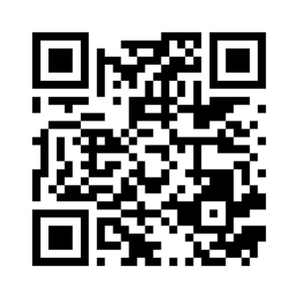
Obrigado!
Fico à disposição para perguntas.
Baixe o app
luishenriquetsi.github.io/wefind
Luis Henrique Fonseca Victoria
IFSul Campus Pelotas · Tecnologia em Sistemas para Internet · 2026
Notes:
Obrigado. Pelo QR code dá para acessar a página do WeFIND e baixar o aplicativo. Fico à disposição para perguntas.

Slide 23
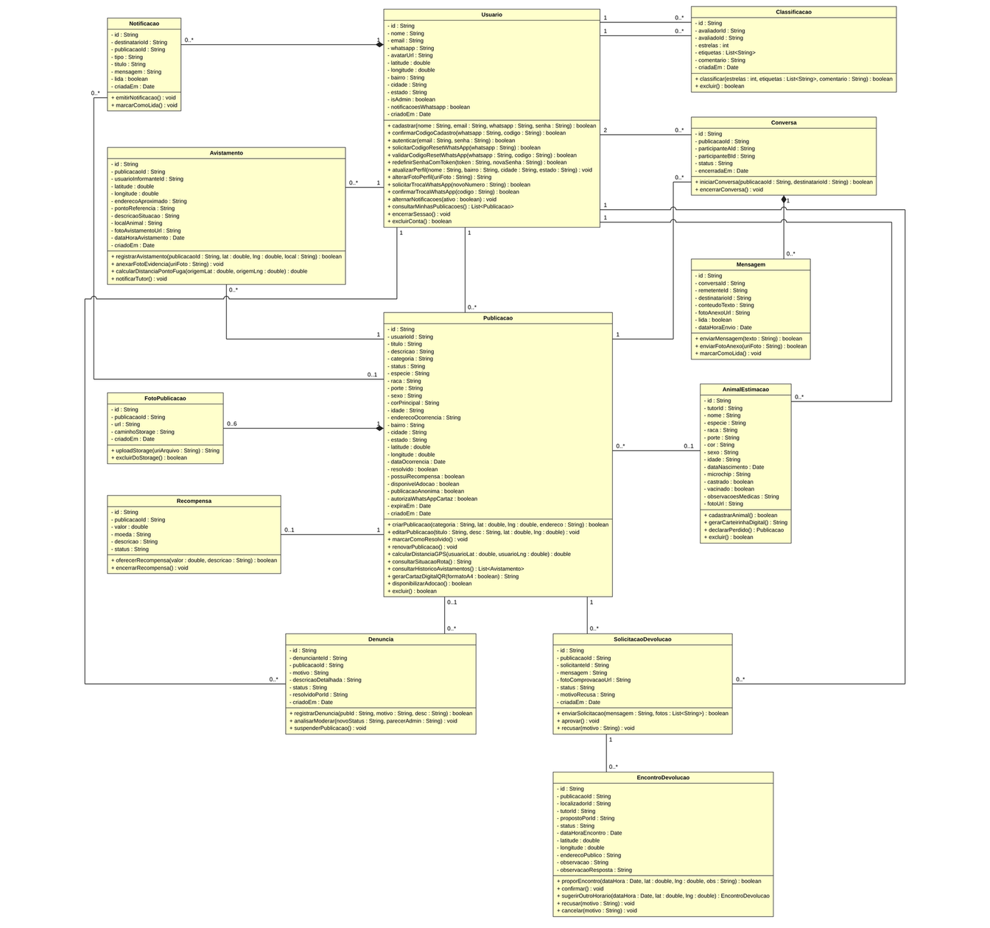
Reserva: diagrama de classes
Usuario conta, contato e localização
AnimalEstimacao pets cadastrados como prevenção
Publicacao animal, local, status e foto
Avistamento relato com local, hora e foto
Conversa e Mensagem chat privado
Devolucao pedido, comprovação e encontro
Denuncia e Classificacao moderação e notas entre usuários
WeFIND · TCC 2026
23
Notes:
SLIDE RESERVA, depois do Obrigado. Usar só se a banca perguntar sobre o modelo de dados. No centro está a Publicação; em volta, o usuário com seus pets, os avistamentos, as conversas e mensagens, a devolução, e a moderação com denúncia e classificação.

